Slide 1
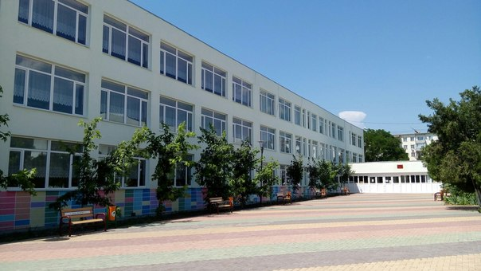
в МБОУ «Средняя общеобразовательная школа № 2» городского округа Судак
Дополнительное
образование
как составная часть учебного процесса

Slide 2


ДОПОЛНИТЕЛЬНОЕ ОБРАЗОВАНИЕ - ЭТО
процесс свободно избранного ребенком освоения знаний, способов деятельности, ценностных ориентаций, направленных на удовлетворение интересов личности, ее склонностей, способностей и содействующий самореализации и культурной адаптации, выходящих за рамки стандарта общего образования.

Slide 3

Дополнительное образование детей — необходимое звено в воспитании многогранной личности
Цель дополнительного образования в школе –
обучение, воспитание, развитие учащихся в соответствии с их познавательными интересами и природными способностями.

Slide 4

НОРМАТИВНАЯ БАЗА
Федеральный закон Российской Федерации от 29 декабря 2012г. № 273 ФЗ «Об образовании в Российской Федерации».
2. Концепция развития дополнительного образования детей, утвержденная распоряжением Правительства Российской Федерации от 04 сентября 2014г. № 1726-р.
3. Приказ Министерства образования и науки РФ от 29 августа 2013г. № 1008 «Об утверждении Порядка организации и осуществления образовательной деятельности по дополнительным общеобразовательным программам».
4. Примерные требования к содержанию и оформлению образовательных программ дополнительного образования детей (письмо Министерства образования РФ от 11.12.2006г. № 06-1844).
5. Постановление Главного государственного санитарного врача РФ от 04 июля 2014г. № 41 «Об утверждении СанПиН 2.4.4.3172-14 «Санитарноэпидемиологические требования к устройству, содержанию и организации режима работы образовательных организаций дополнительного образования детей».

Slide 5
Создание и развитие системы дополнительного образования в школе проходит в четыре этапа:
невозможно решить задачу, не изучив интересов, желания и потребности учащихся.
Диагностико-информационный
объединение единомышленников, создание кружков, секций и других объединений.
Организационный
своевременное оказание методической помощи педагогам и педагогической помощи учащимся в сложных ситуациях выбора, самореализации, самооценки и др.
Методическая и педагогическая поддержка
закрепление успехов, текущий контроль, анализ, выявления перспектив, учет и максимальное использование возможностей внешней среды.
Анализ и отслеживание результатов

Slide 6




Основу дополнительного образования детей в МБОУ «Средняя общеобразовательная школа № 2» городского округа Судак
составляет блок, направленный на удовлетворение различных потребностей детей, нереализованных в рамках предметного обучения в школе.

Slide 7




Дополнительное образование детей в нашей школе представлено рядом направлений:
художественно-эстетическое;
краеведческое направление;
физкультурно-спортивное;
интеллектуально-познавательное.
Этот список является открытым и может быть пополнен в соответствии с запросами детей и их родителей.

Slide 8




В школе открыто 9 кружков:
Художественно-эстетическая направленность:
- школьный театр «Ника» и «Ника-юниор»;
- хореографический кружок «Крымский вальс»;
- вокальное объединение «Хор»;
Физкультурно-спортивная направленность:
- спортивная секция «Баскетбол»;
- спортивная секция «Волейбол».
Интеллектуально-познавательная направленность:
- лингвистический кружок «В мире немецких сказок»;
- кружок информационных технологий
«Информационная среда школы».
Краеведческая направленность:
- «Юный исследователь».

Slide 9
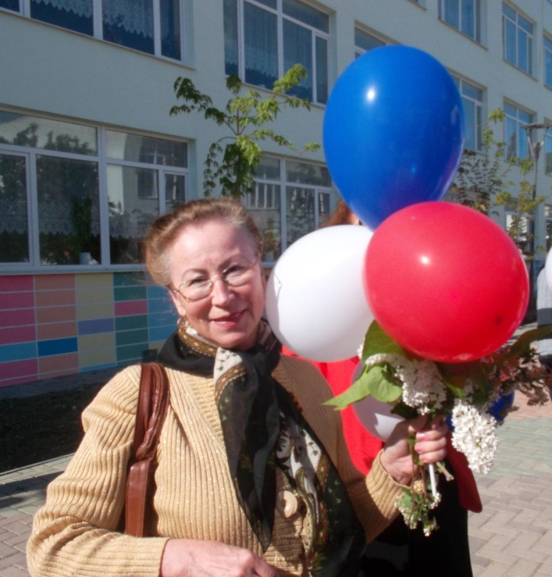

Театральный кружок «Ника» и «Ника-юниор».
Руководитель:
Лоскот Людмила Николаевна
Кружок основан в 1995г. Сегодня кружку 21 год.
13 его выпускников поступили в театральные ВУЗы и успешно продолжают свою карьеру на этом поприще.
Кружок - неоднократный победитель конкурсов «Школьные подмостки», «Крымский мир: созвездие», «Живые родники».
- В этом году стал лауреатом фестиваля «Крым с сердце моем».
- Ежегодно кружок готовит новые постановки.

Slide 10
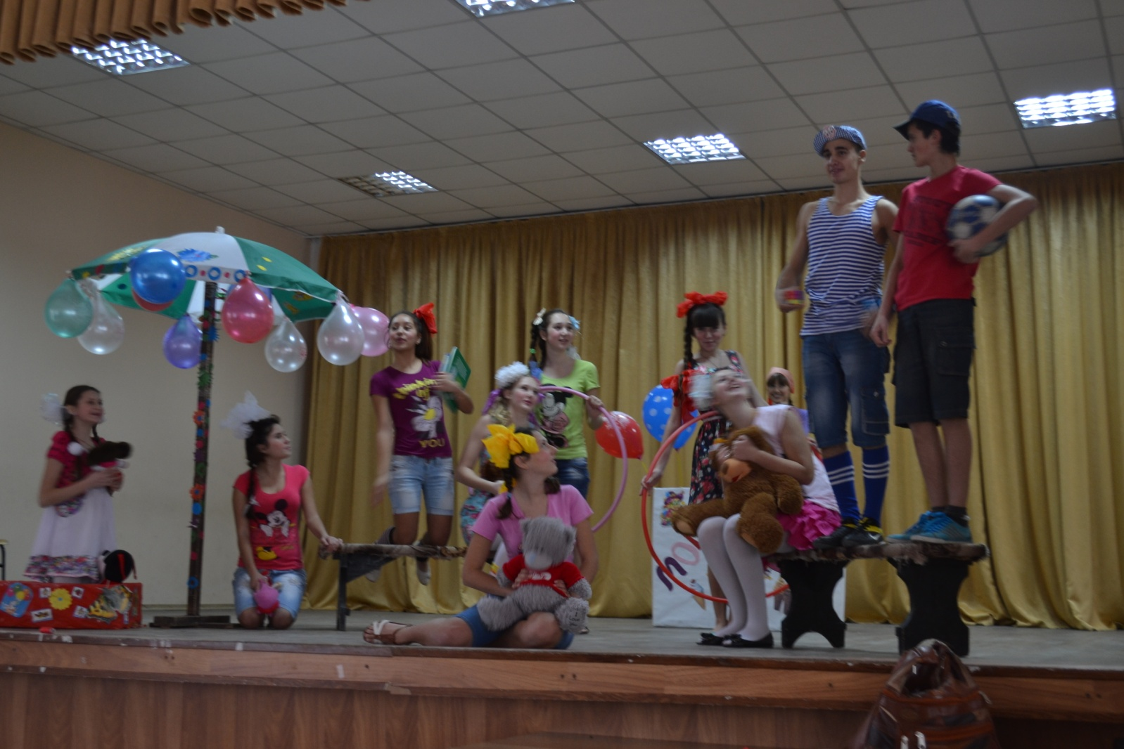
Спектакль «Детские шалости».

Slide 11
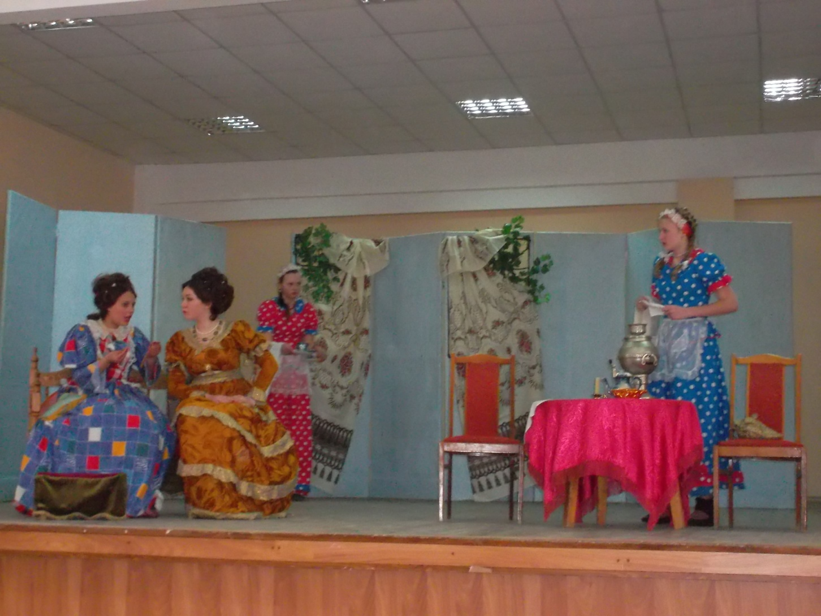
«За двумя зайцами».

Slide 12
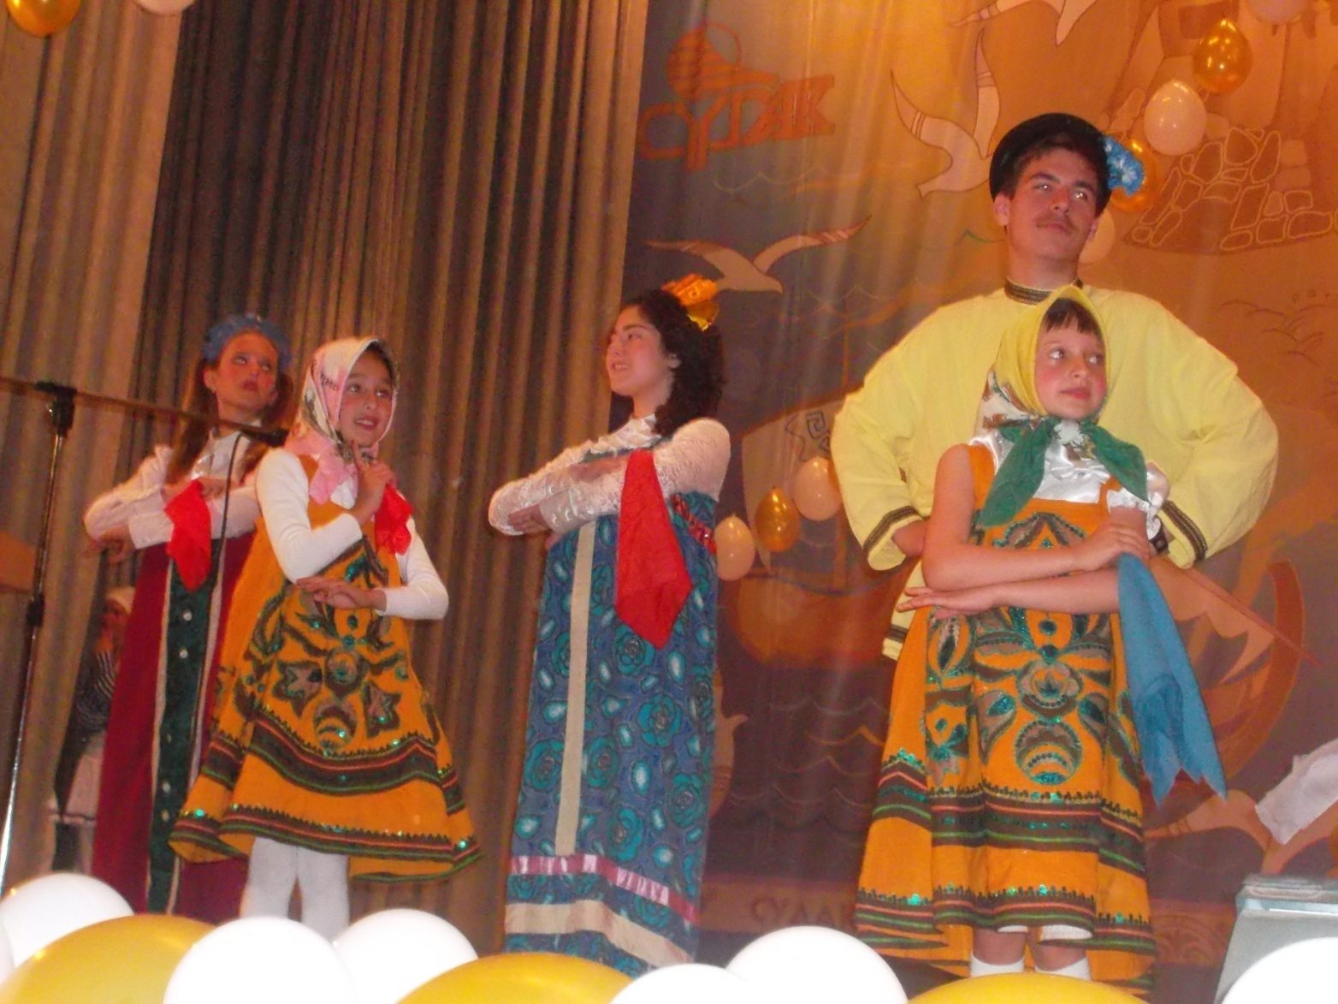
Провожаем выпускников.

Slide 13
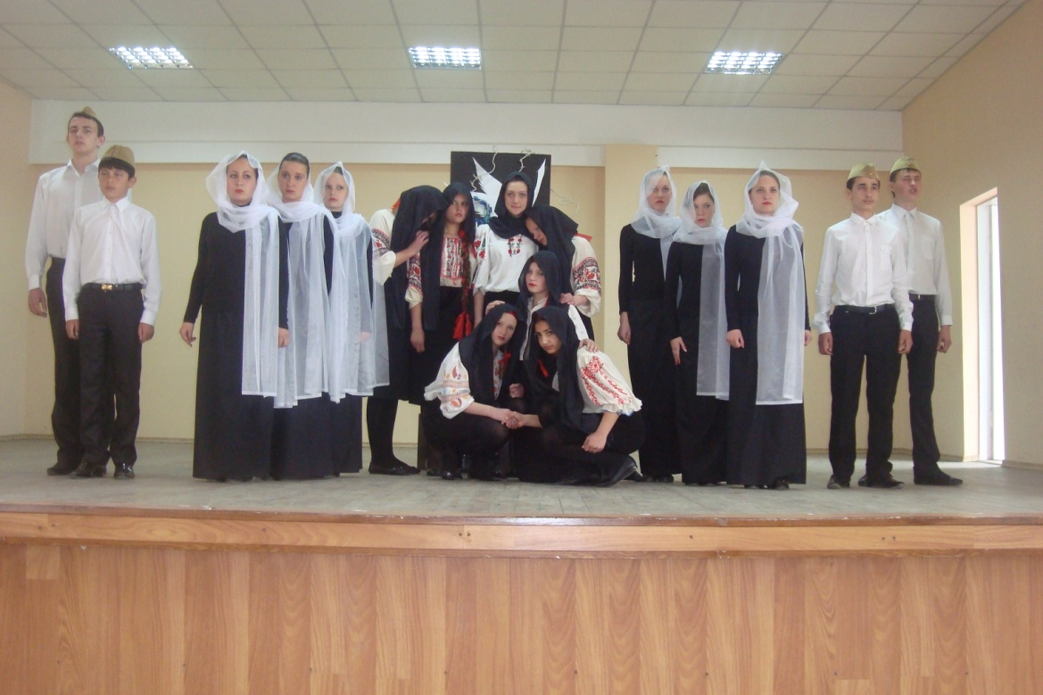
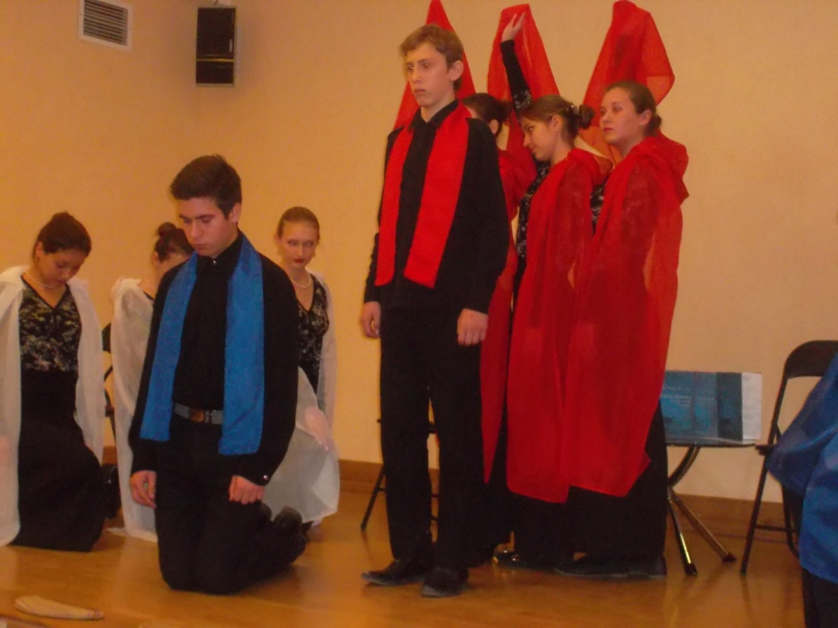
Победе 1945г. посвящается…

Slide 14
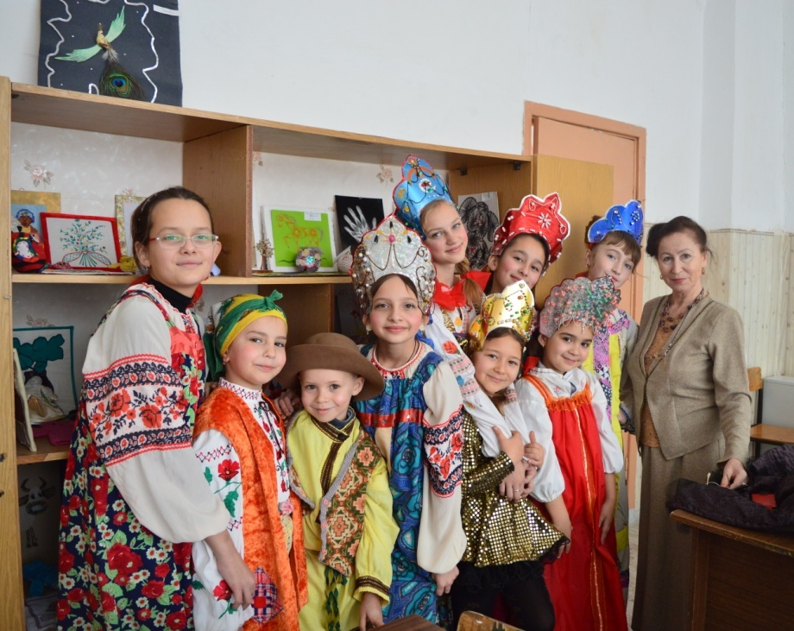
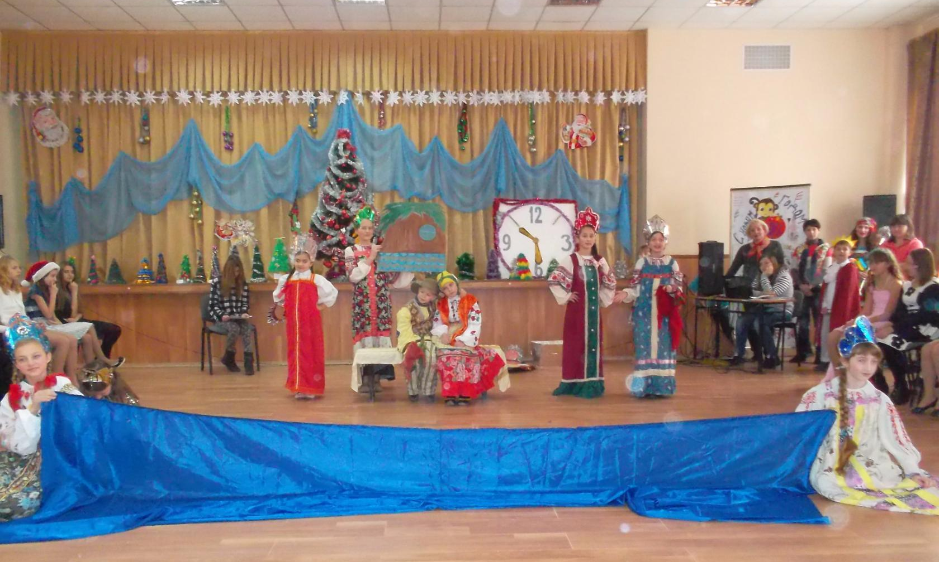
Спектакль «Золотая рыбка».

Slide 15
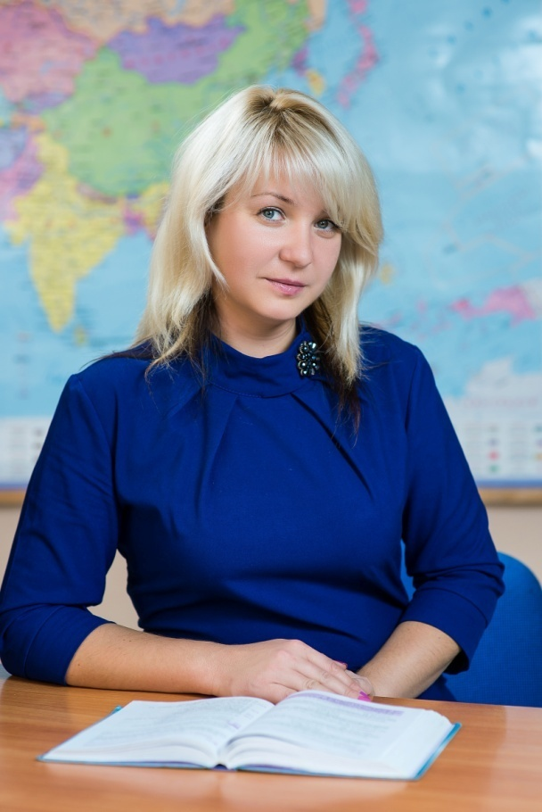

Хореографический кружок «Крымский вальс».
Руководитель:
Васильева Оксана Александровна
Кружок основан в 2013г.
два года занимал призовые места в конкурсе «Крымский вальс».
принимает участие в школьных и городских мероприятиях.
способствует подготовке выпускников к самому трогательному мероприятию – Последний звонок, где одним из ключевых моментов является ПРОЩАЛЬНЫЙВАЛЬС.

Slide 16
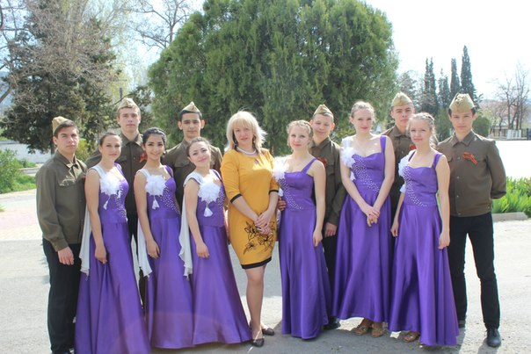
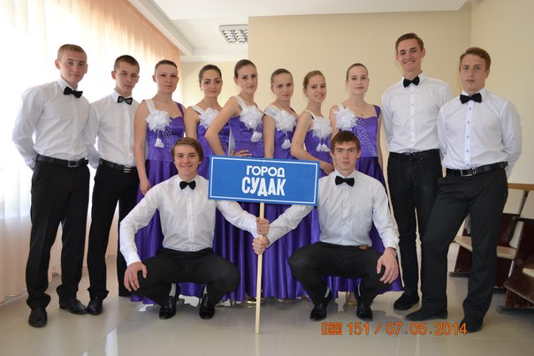
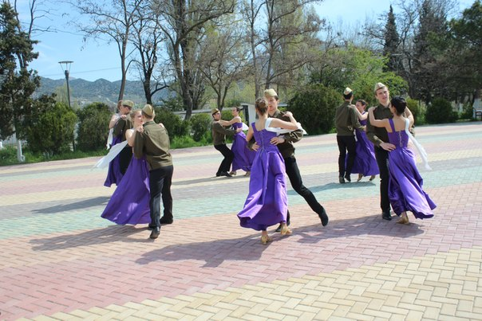

В ритме вальса

Slide 17
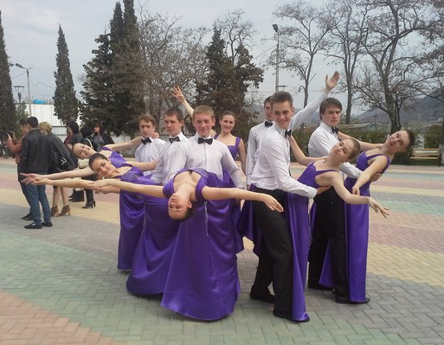
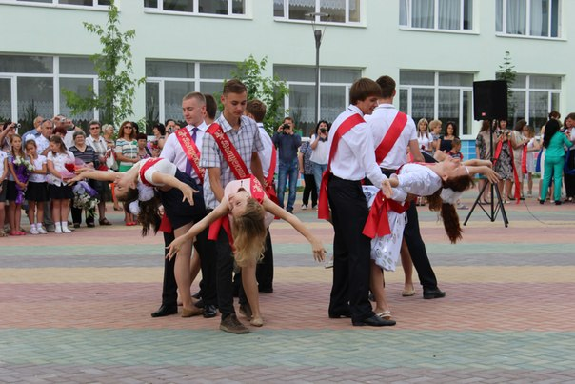
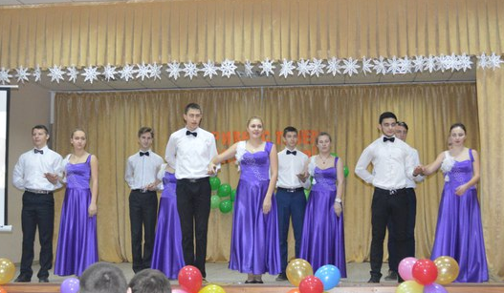


Ах, этот вальс…

Slide 18
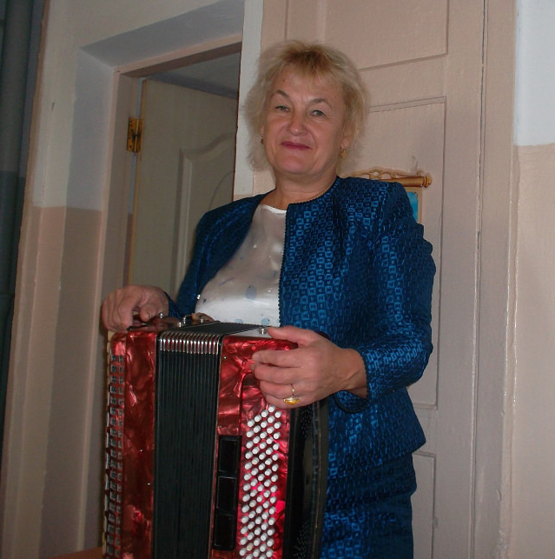
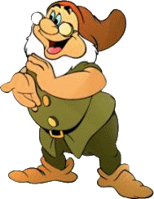
Вокальное объединение «Хор».
Руководитель:
Порывай Елена Николаевна
- Руководит кружком с 2009 г.
Принимает участие в школьных и городских мероприятиях.
- Участник республиканского конкурса «Хоровая радуга».
- Призер муниципального этапа фестиваля «Крым в сердце моем».

Slide 19
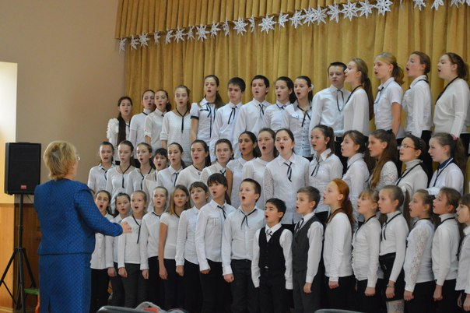
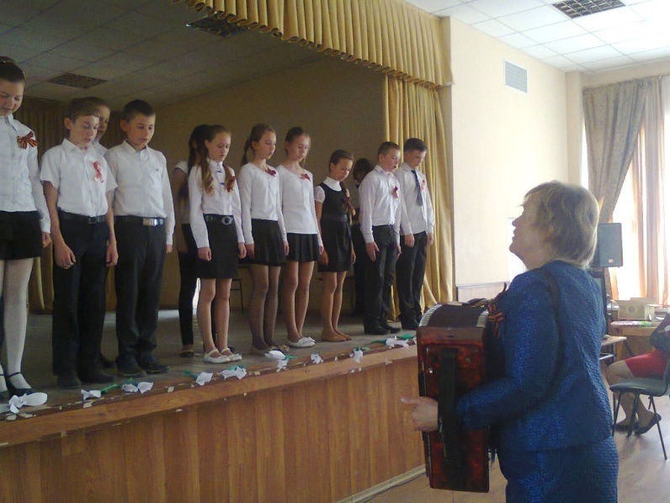
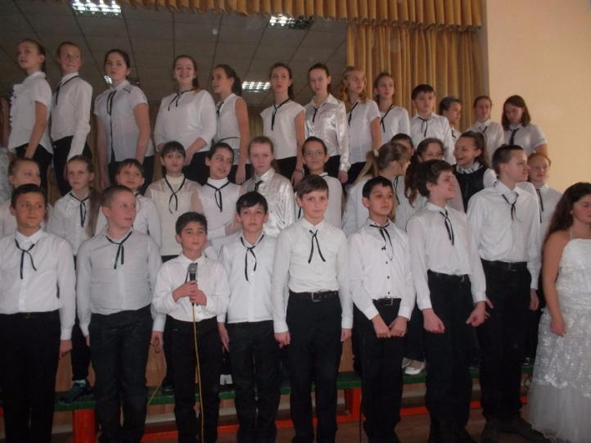
И льётся песня…

Slide 20
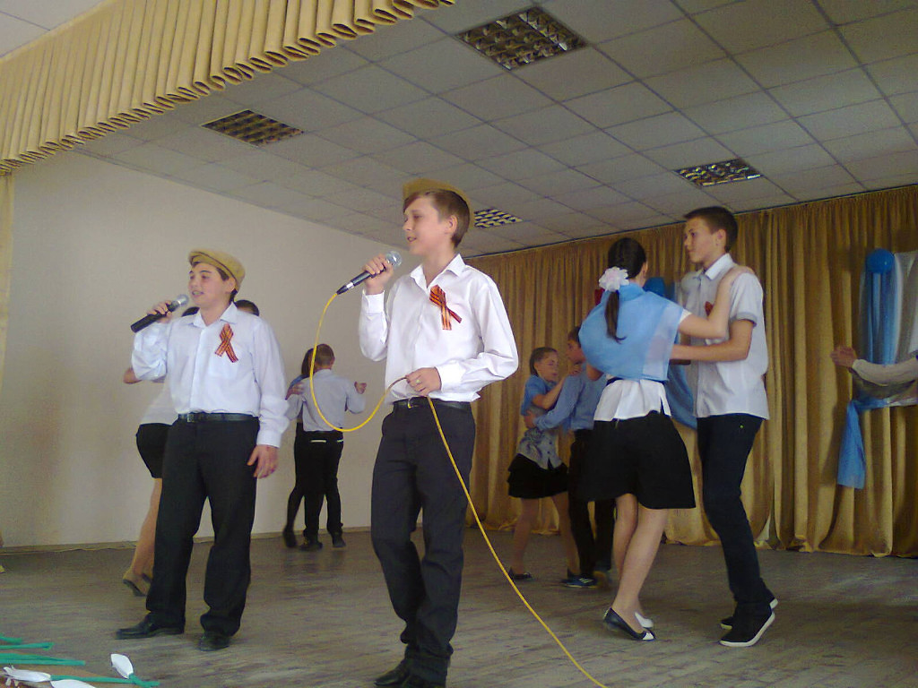
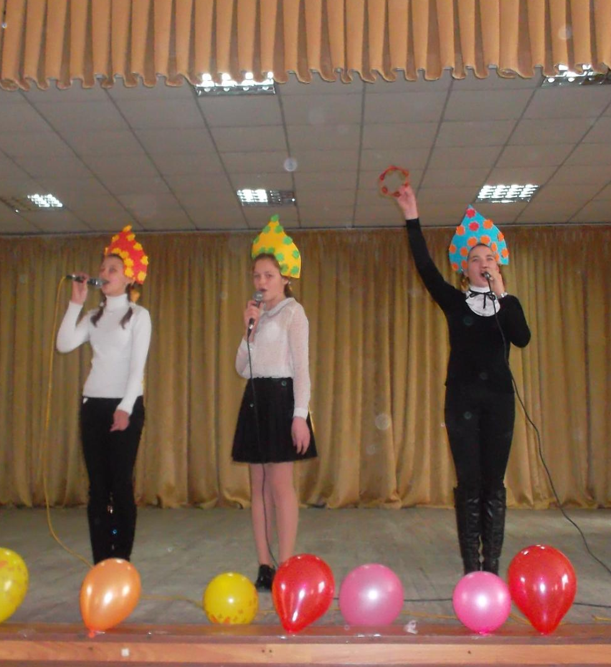
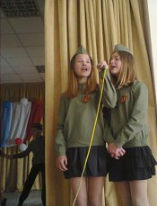
Наши солисты
Расилов Арслан, Сабуров Никита
Горщук Ольга, Шишкина Елизавета,
Гордаш Карина

Slide 21
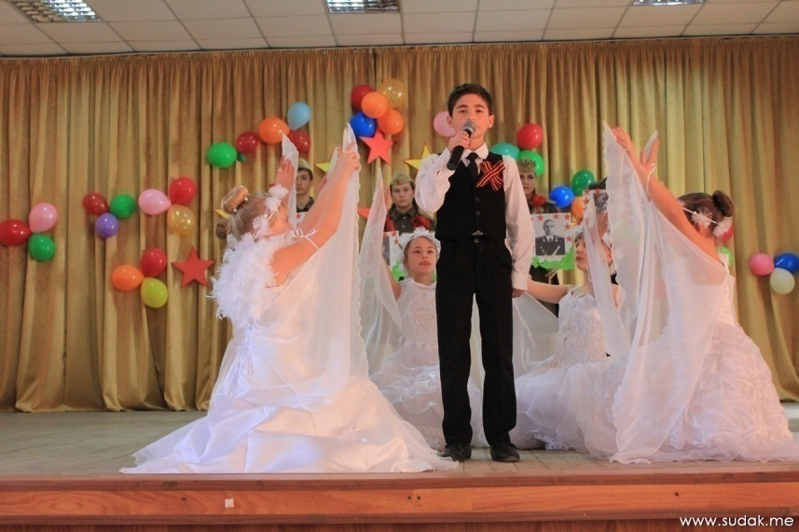
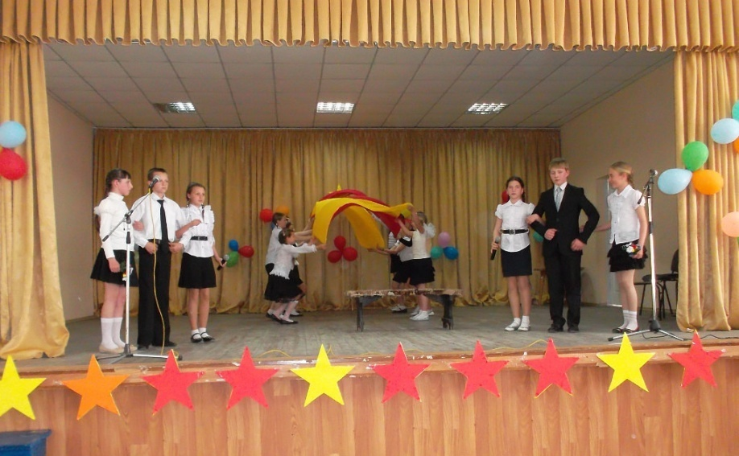
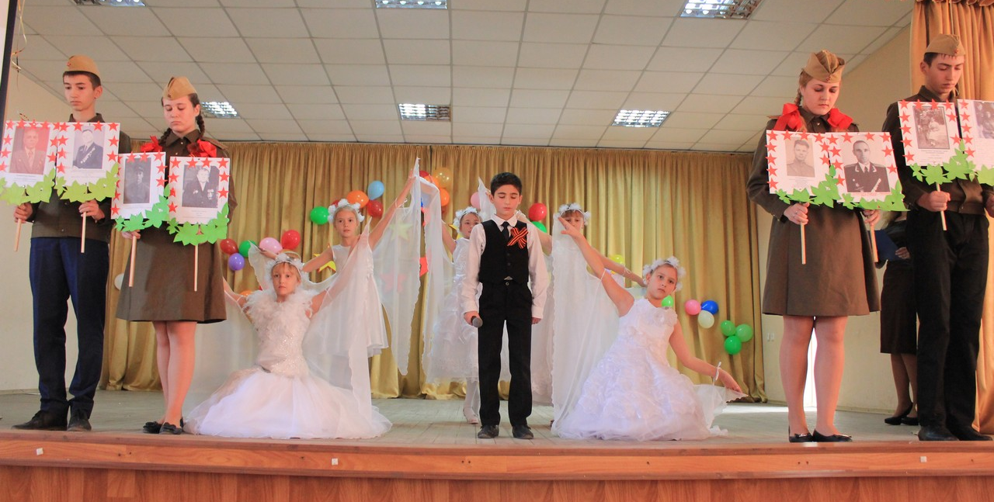
Мы – наследники Победы
Солист: Расилов Аблялим – 1-е место.

Slide 22
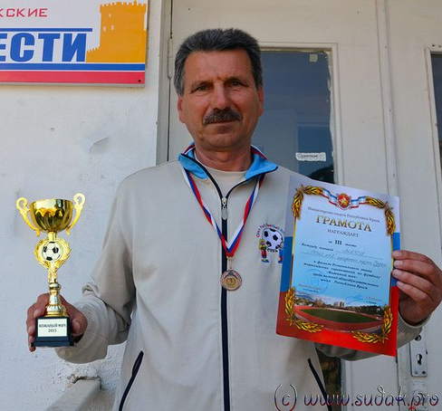
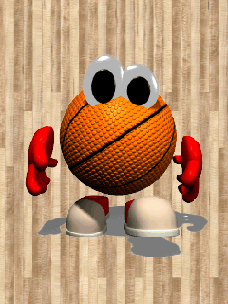
Спортивная секция «Баскетбол».
Руководитель:
Гущин Михаил Владимирович
Секция открыта в 2010 г.
Победители муниципальных и республиканских соревнований.
Девиз команды:
«Спорт - жизнь».
- Мудрый тренер уверенно ведет своих воспитанников в жизнь.

Slide 23
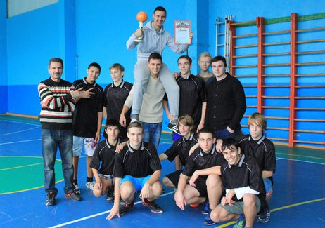

Спорт – жизнь…

Slide 24
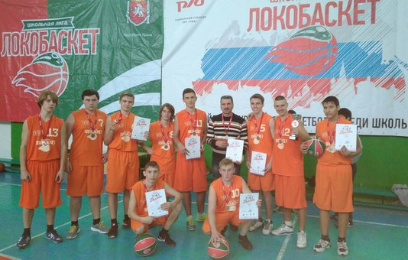
Команда – сила…
2016г. – Республиканские соревнования – 2-е место.

Slide 25
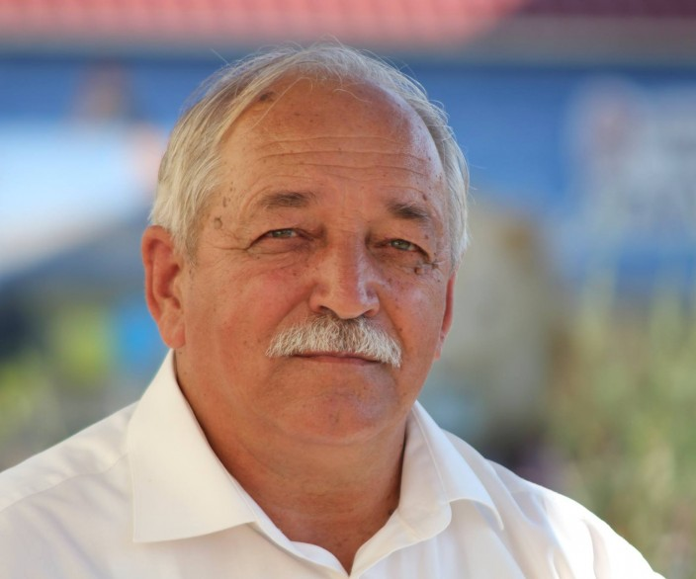

Спортивная секция «Волейбол».
Руководитель:
Дюбин Иван Николаевич
Секция основана в 2006г.
Победители различных муниципальных соревнований.
Опытный тренер прививает детям любовь к спорту и умело организует их досуг.
- Работает в ключе воспитания здоровой нации, умеющей достойно защитить честь страны.

Slide 26
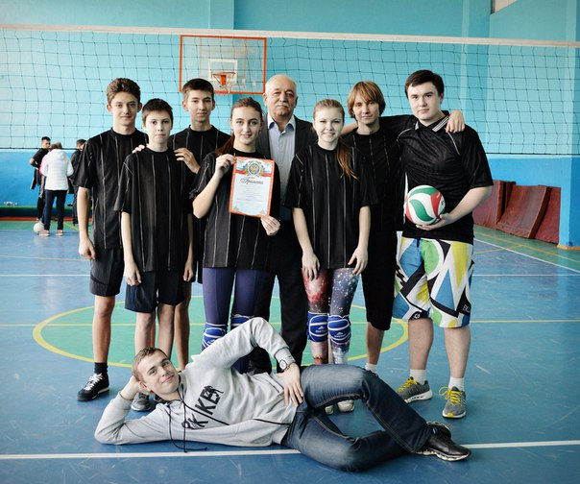
Вместе – непобедимы!!!
2016г. – муниципальные соревнования.
ОЧЕРЕДНАЯ ПОБЕДА.
1-е МЕСТО.

Slide 27
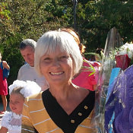

Кружок «Юный исследователь»
Руководитель:
Крылова Надежда Васильевна.
Кружок основан в 2013г.
Кружковцы - постоянные участники МАН с высокими достижениями.
учащиеся с удовольствием посещают кружок, стремятся открыть для себя свою «новую» звезду.

Slide 28
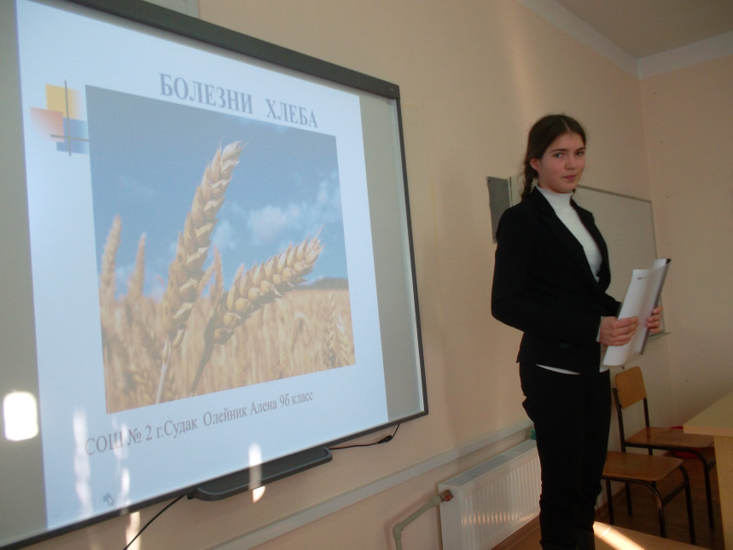
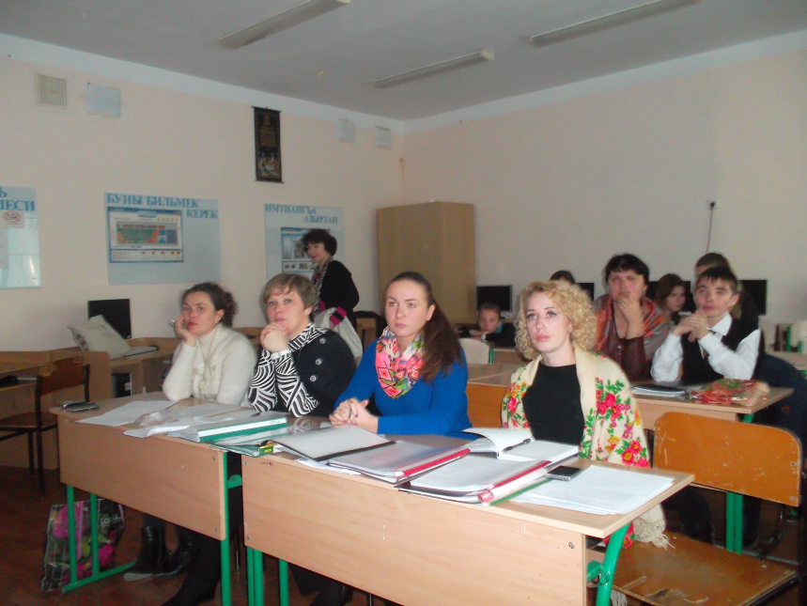
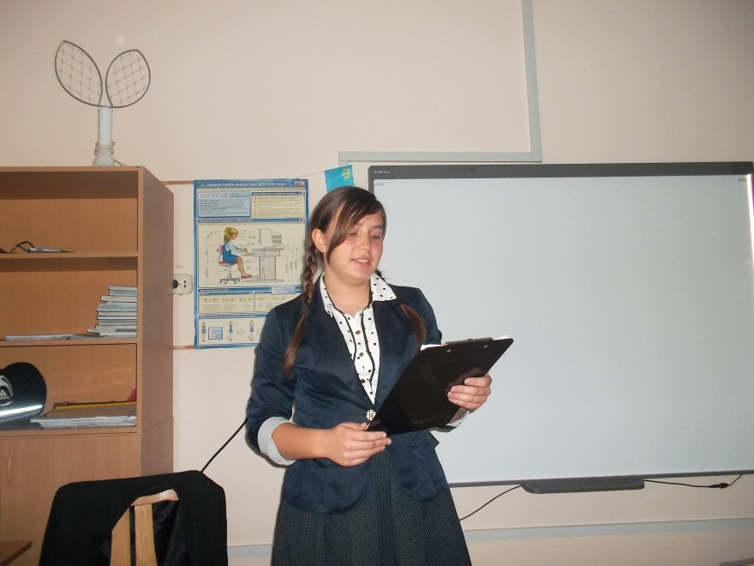
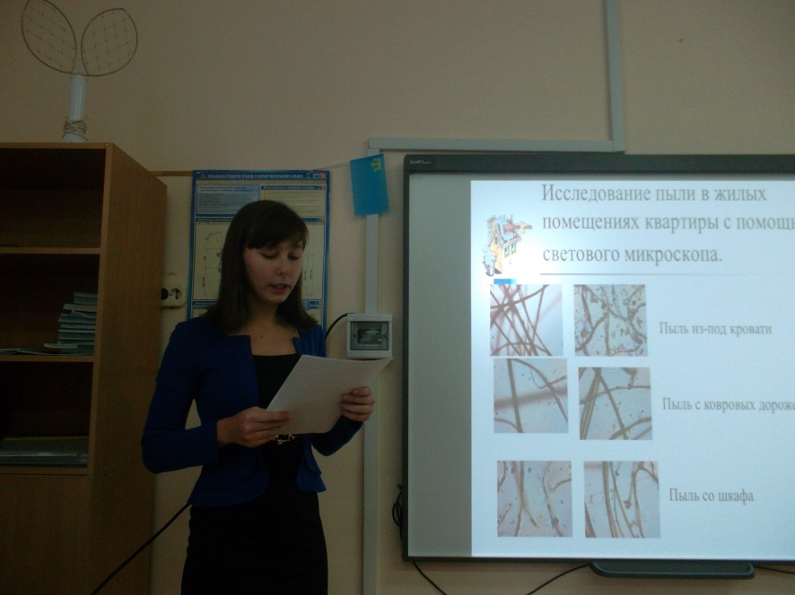
Будущие исследователи МАН.
Олейник Алёна
Члены жюри
Васильева Марина
Цветкова Ольга

Slide 29
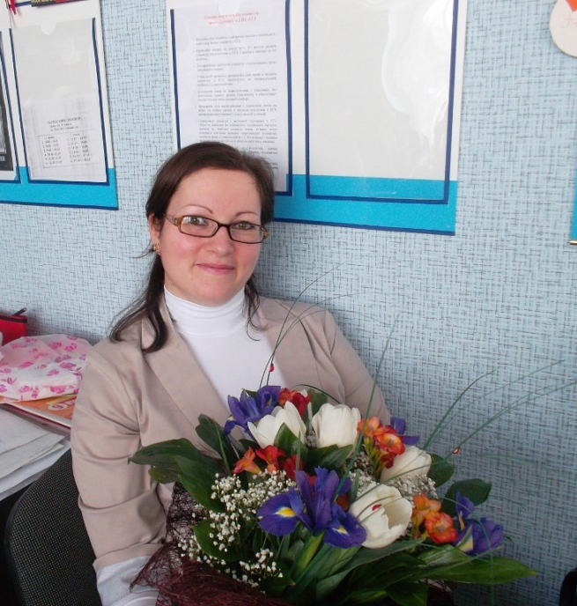

Кружок «Информационная среда школы».
Руководитель:
Муртазина Рита Сулеймановна
Кружок основан в 2013г.
Компетентный руководитель учит детей идти в ногу со временем, учит ориентироваться в современном информационном пространстве.
воспитанники кружка нацелены в будущем стать редакторами школьного сайта.

Slide 30
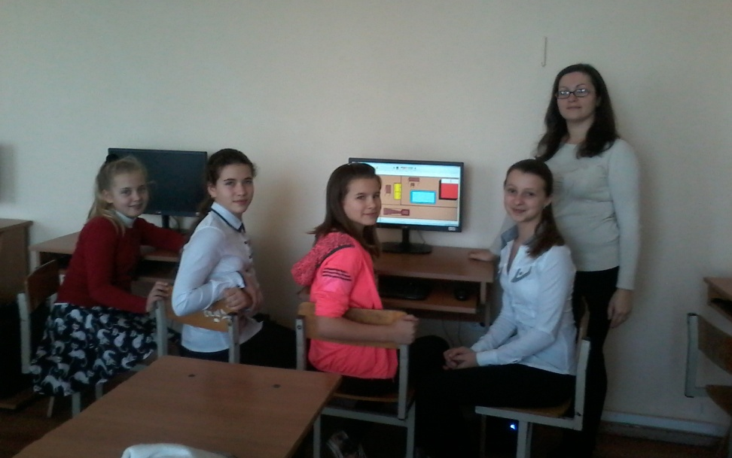
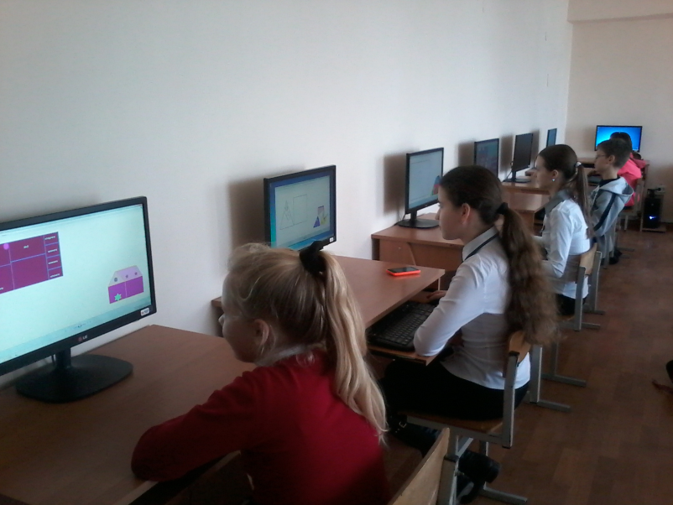
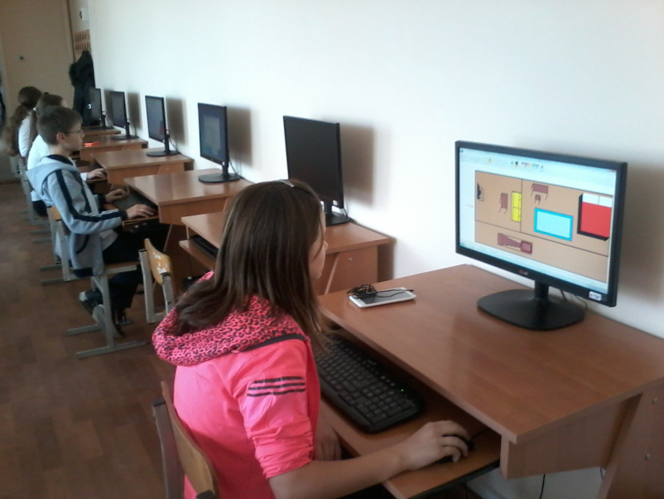

Занимаемся с интересом: строим дом, о котором мечтаем.

Slide 31
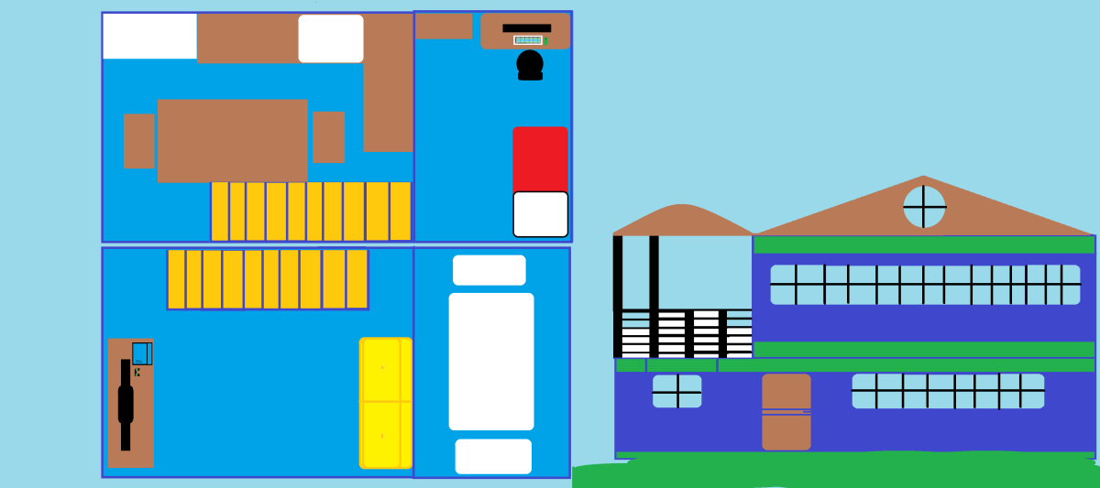
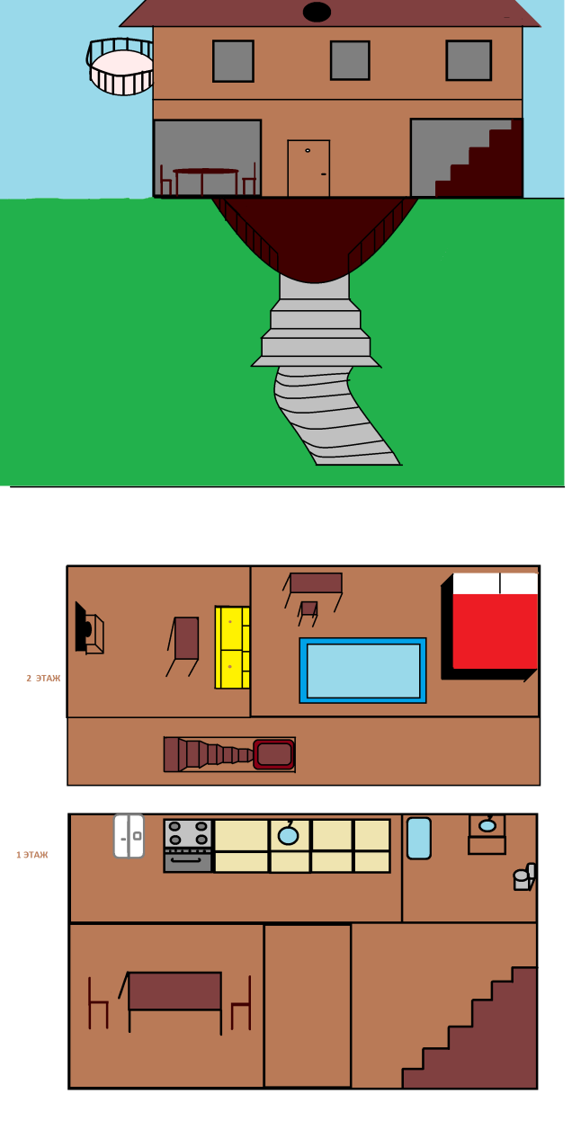

Наши проекты

Slide 32
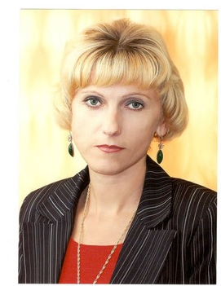

Кружок «В мире немецких сказок».
Руководитель:
Изуткина Елена Серафимовна.
Кружок основан в 2013г.
Компетентный педагог прививает детям любовь к иностранным языкам через театральные постановки.
только любовь к детям и к своему предмету дают высокие результаты.

Slide 33
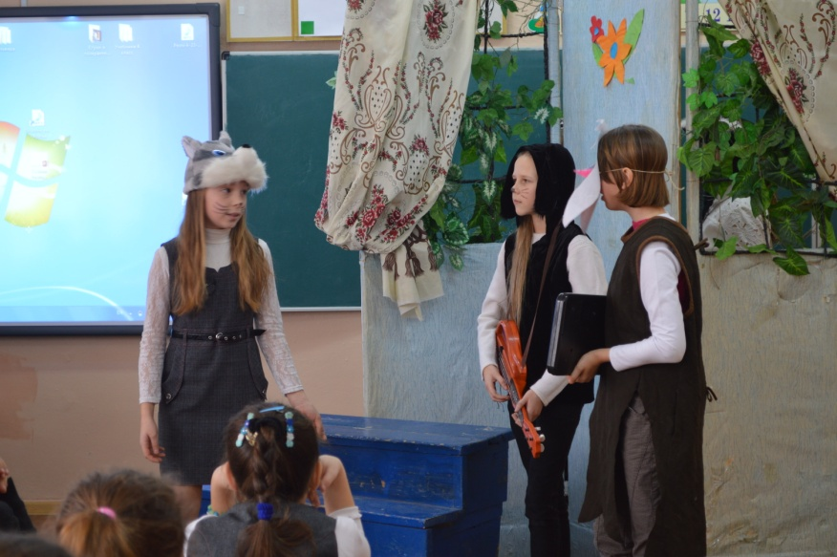
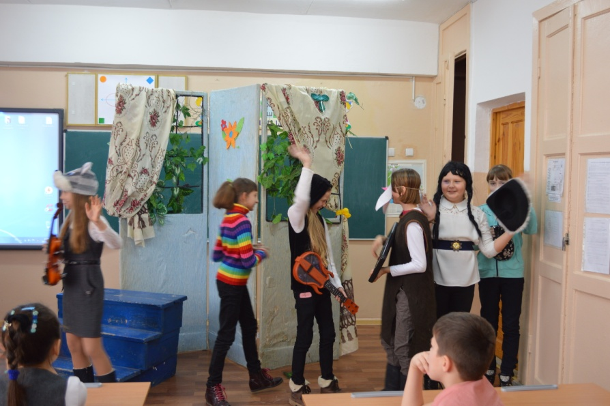
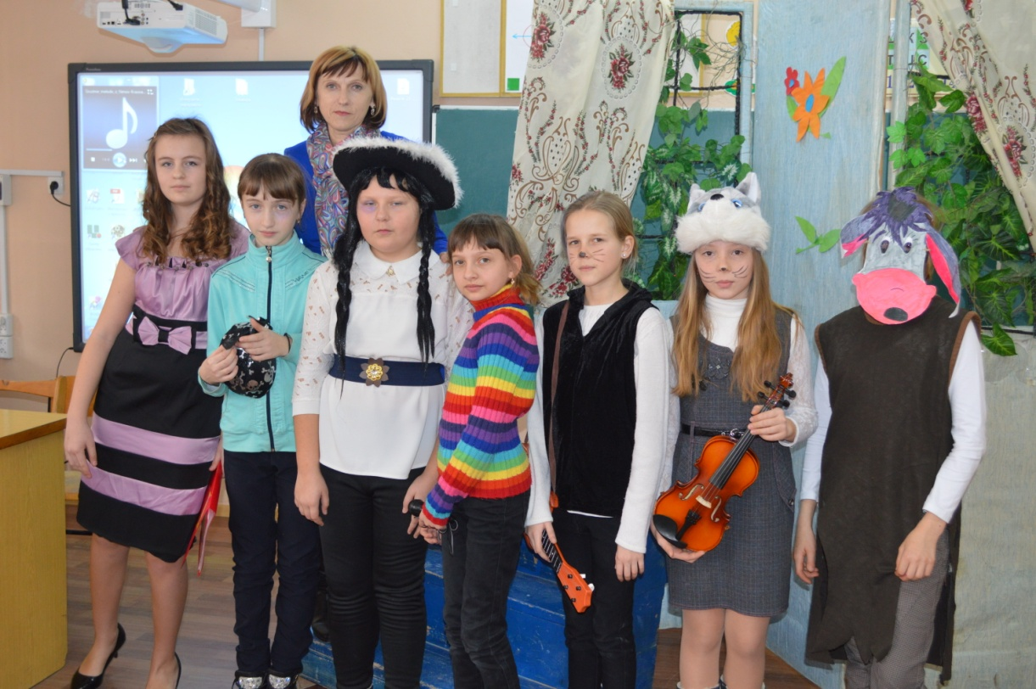
«Бременские музыканты» на немецком языке.

Slide 34

Наше кредо
Самое главное в работе –
делать ее с любовью,
и тогда то зерно доброго
прорастёт в детских сердцах
и даст свои плоды.

